Slide 1
INSEGNANTE:NAPOLITANO MARIA SEZIONE:N BAMBINI DI TRE ANNI “LE SIMPATICHE FORME GEOMETRICHE”
ASCOLTATE QUESTO AUDIO

Slide 2
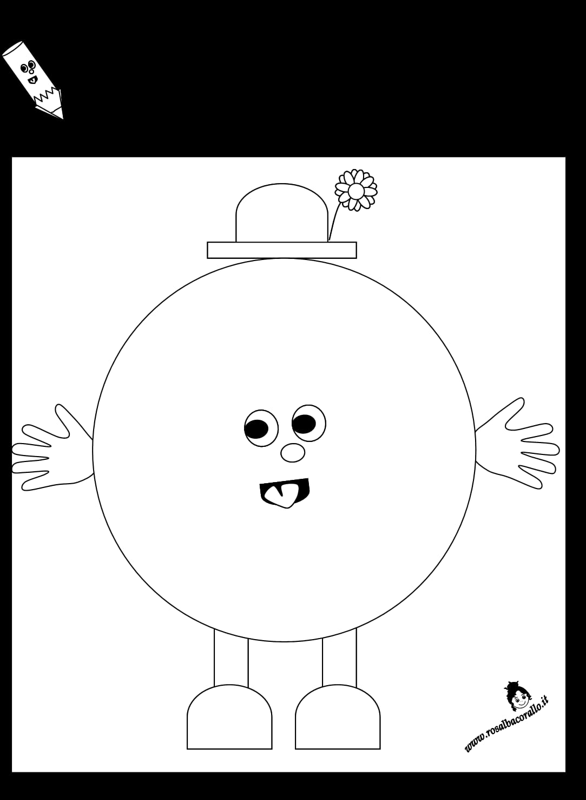
IL CERCHIO

Slide 3
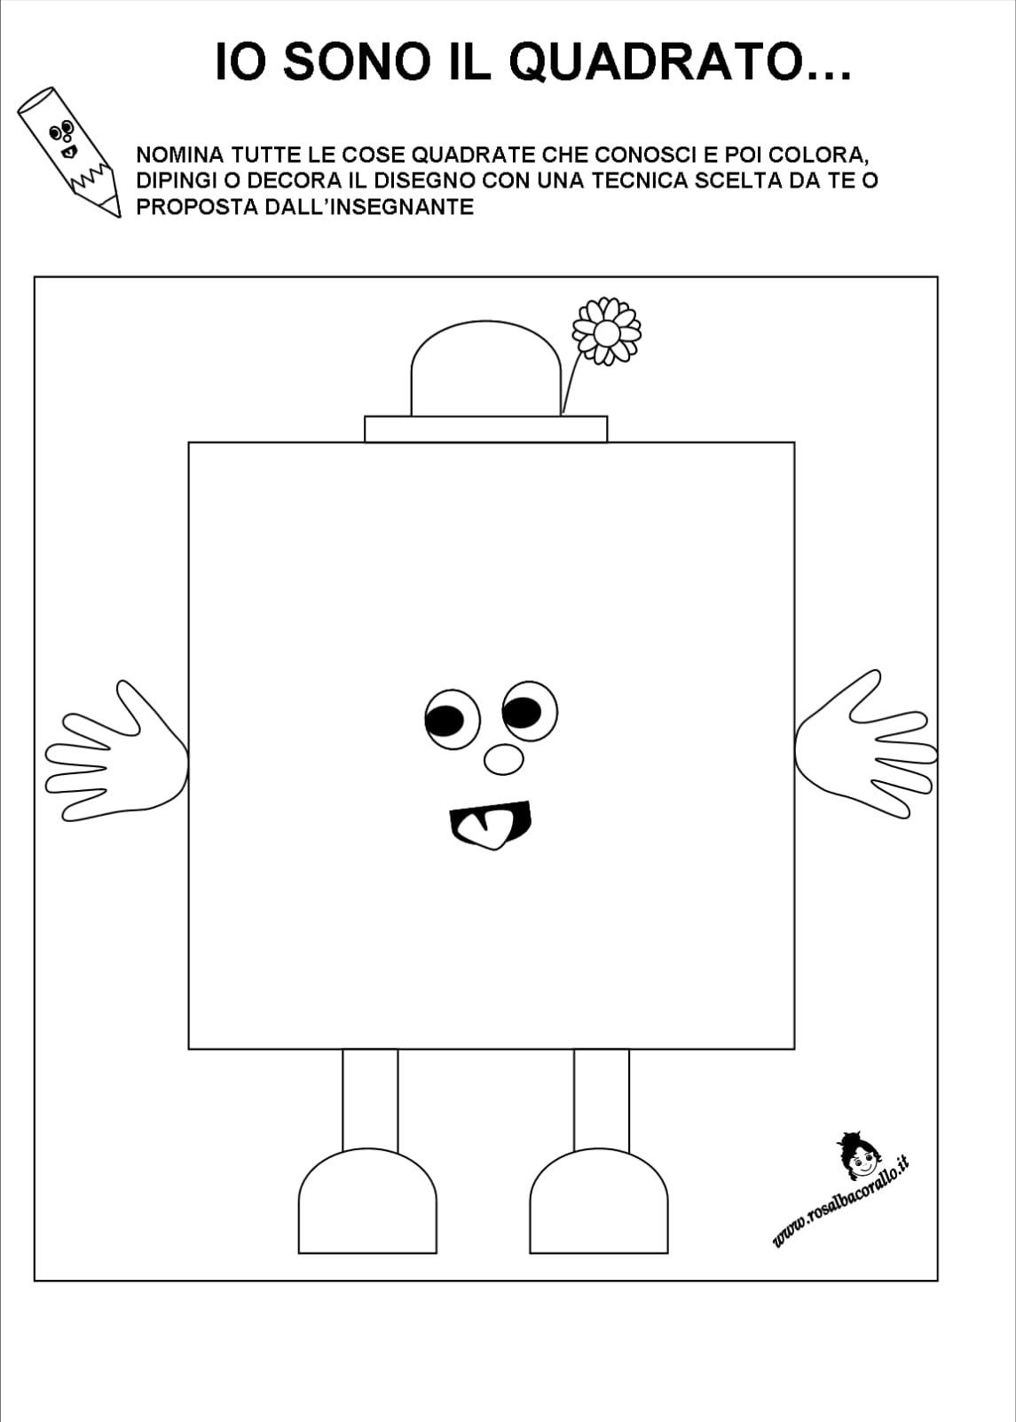
Attività:colora con il pennarello giallo ………….

